Slide 1
文明用网，理性发声，友善待人
—— 高一（6）班主题班会 ——
2026.10.16
守护清朗网络空间，共建温暖班级氛围
Notes:
同学们好，今天我们开一节特别的班会课。最近学校QQ校园墙上出现了一些不和谐的声音，今天这节课我们就来聊聊：在网络世界里，我们该如何做一个文明、理性、友善的人。

Slide 2
校园墙最近怎么了？
最近校园墙上出现了一些这样的声音——
· 对同学外貌、穿着的恶意调侃
· 未经证实的"八卦"和小道消息疯传
· 因为一点摩擦就在墙上公开宣泄情绪
思考：这些话，如果你是被说的那个人，你会怎么想？
Notes:
大家应该都刷过校园墙吧？最近墙上出现了一些不太友好的声音。我不点名具体是谁，但这些现象大家应该都有看到。现在请大家换位思考一下——如果被调侃、被议论的那个人是你，你会是什么感受？

Slide 3
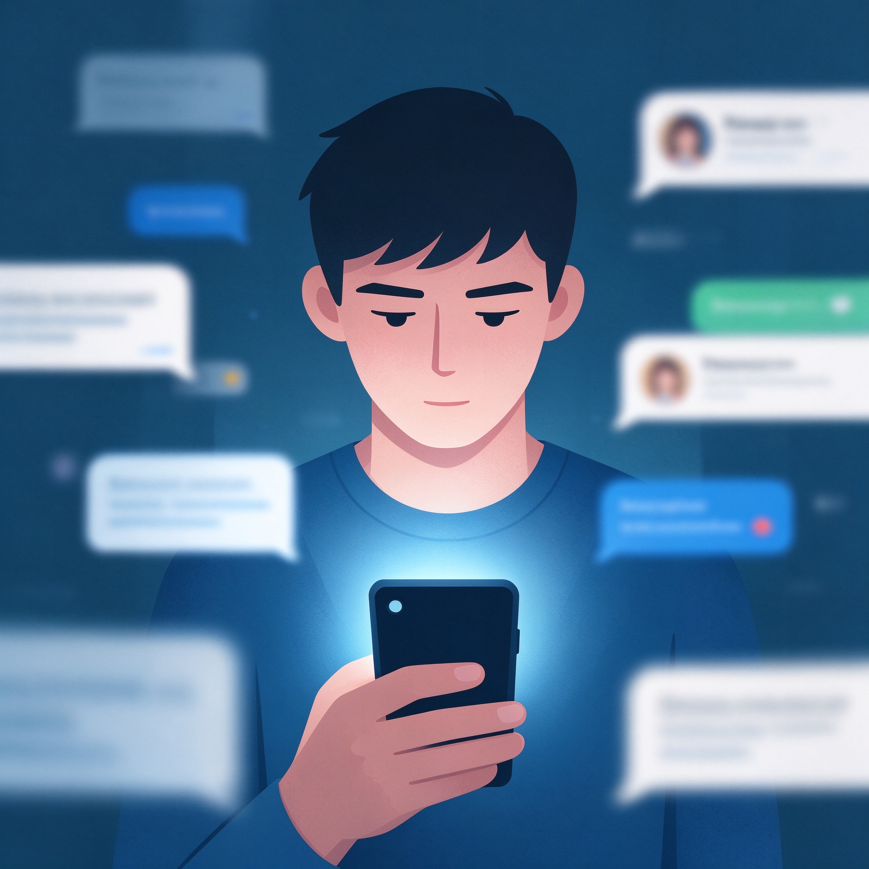
一条匿名帖，能引发多大的连锁反应？
一个典型案例（示意）
起因：一条匿名帖吐槽某同学"装"，配了偷拍照片
发酵：评论区跟风调侃，有人爆出班级、姓名
后果：当事人被孤立，不敢来上学，心理受创
追责：发帖人被找到，校规处分+家长介入
以为只是"吐槽一下"，结果毁了两个人的高中生活。
Notes:
给大家讲一个典型案例。有同学觉得只是匿名吐槽一下，没什么大不了。但结果呢？帖子发酵，当事人被人肉、被孤立，最后不敢来上学。而发帖的人也被找到了，受到了处分。一条帖子，毁了两个人的高中生活。大家想想，这值得吗？

Slide 4
校园墙是私人树洞还是公共广场？
错误认知
正确认知
"这是我的树洞，我想吐槽就吐槽"
"反正没人知道是我，随便说"
校园墙是公开平台，全校师生都能看到
你的每一句话，都在影响别人
VS
记住：发出去的每一条内容，都是公开的表达，不是私人情绪垃圾桶。
Notes:
很多同学觉得校园墙是"树洞"，反正匿名，想说什么说什么。但大家要想清楚——校园墙是公开平台，全校师生甚至校外的人都能看到。你发的每一句话，都不是只给你自己看的，而是在公共空间里留下了痕迹。

Slide 5
匿名发言真的等于"隐身"吗？
很多人觉得：反正匿名，没人知道是我。但事实是——
· 匿名只是"别人不知道你是谁"，不是"你说的话不存在"
· 网络发言同样受法律和校规约束，不是法外之地
· 恶意辱骂、造谣诽谤、人身攻击，都要承担相应后果
匿名不是护身符，你的每一句话都要负责。
Notes:
有的同学觉得，反正匿名，骂了人也没人知道。但我要告诉大家——网络不是法外之地。你发的每一条内容，后台都有记录。真的出了事，学校和警方是完全可以追溯到人的。不要觉得匿名就可以为所欲为。

Slide 6
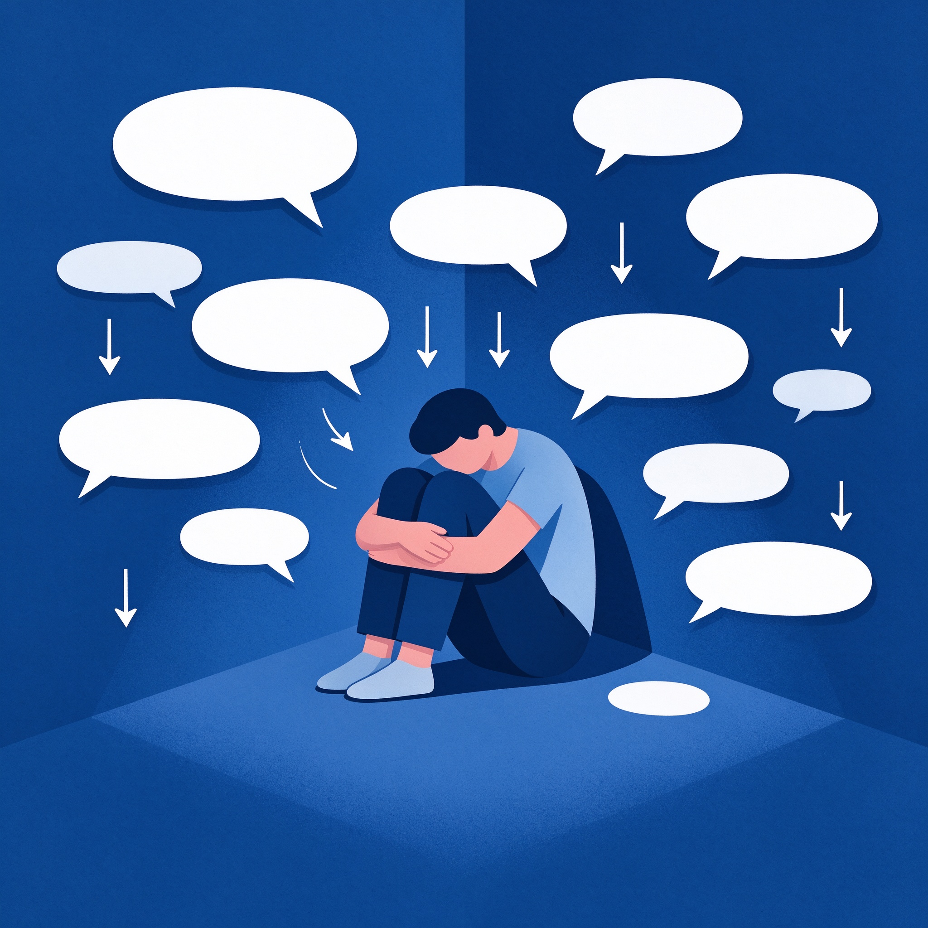
网络暴力的伤害，比你想象的更深
它不只是"网上说说"而已
心理伤害：焦虑、抑郁、自我怀疑，甚至产生轻生念头
社交伤害：被孤立、被标签化，现实中也没人愿意接近
现实影响：成绩下滑、不敢上学，严重时危及人身安全
你敲下的每一个字，都可能成为压垮别人的最后一根稻草。
Notes:
有的同学觉得，网上说两句而已，又不会掉块肉。但网络暴力的伤害是真实的。它会让人焦虑、抑郁，会让人被孤立，会影响学习和生活，严重的甚至会出人命。你敲下的每一个字，都可能成为压垮别人的最后一根稻草。不要觉得"大家都在说，我也说一句没事"——雪崩的时候，没有一片雪花是无辜的。

Slide 7
哪些行为会触碰红线？
红线行为 | 相应后果
恶意辱骂、人身攻击 | 校规处分，严重者涉法律责任
造谣、传播未经证实的信息 | 删除内容+批评教育，情节严重者处分
泄露他人隐私、人肉搜索 | 侵犯隐私权，可追究法律责任
煽动对立、拉帮结派 | 扰乱校园秩序，校规严肃处理
以上行为，没有"不知道"这一说——发之前先想清楚。
Notes:
这一页大家要认真看。左边这些行为，都是绝对不能做的。右边是对应的后果。我不是吓唬大家，而是这些都是真实发生过的案例。不要觉得"别人都在发，我也发没事"——真出了事，第一个找的就是你。

Slide 8
和同学有矛盾，除了发帖吐槽还有更好的办法吗？
第一步
第二步
第三步
第四步
先冷静
不冲动发帖
当面沟通
找对方好好说
寻求帮助
找班主任、心理老师
化解在源头
不把矛盾带到网上
矛盾在现实里解决，比发到网上公开处刑，体面得多。
Notes:
和同学有摩擦很正常，但发帖吐槽绝对不是解决办法。正确的做法是：先冷静，别在气头上做决定；然后当面沟通，很多话说开了就没事了；如果自己解决不了，就找老师、找心理老师帮忙。把矛盾化解在现实里，比发到网上让大家围观，要成熟得多。

Slide 9
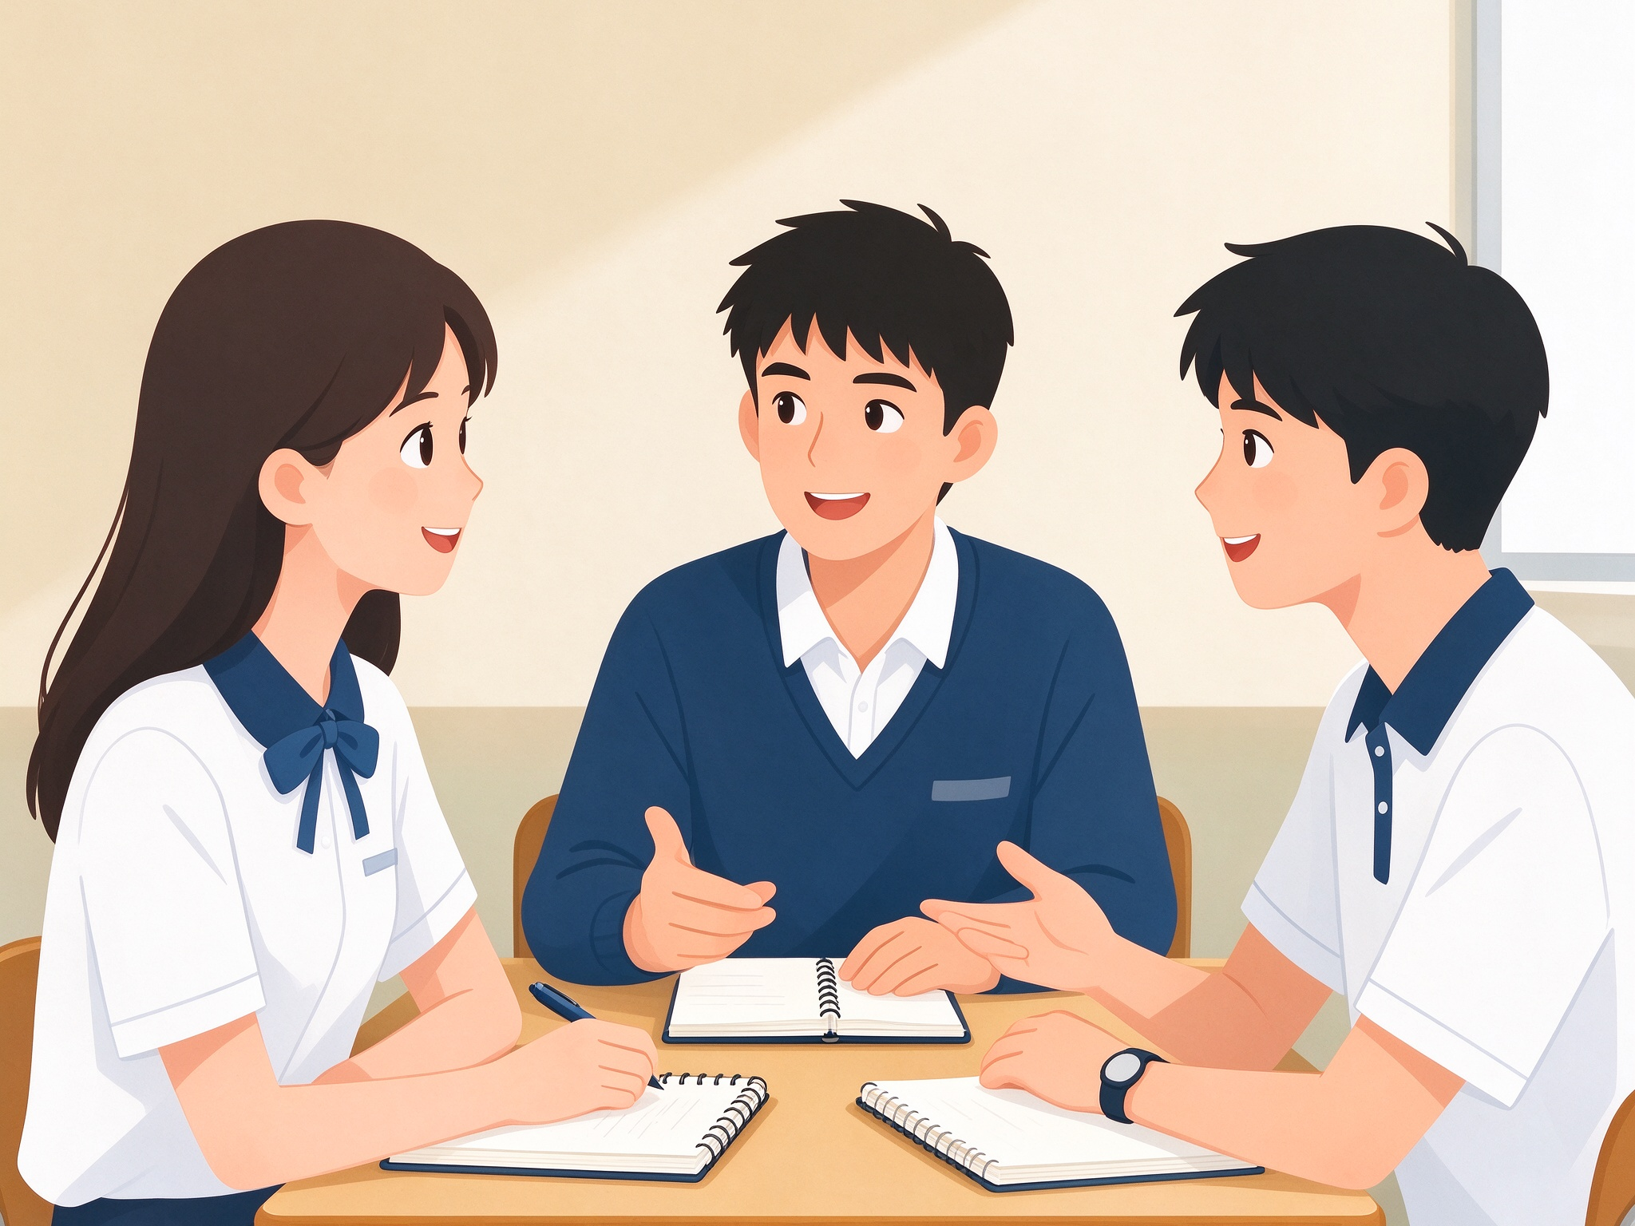
如果是你，你会怎么做？
情景一：刷到同学在墙上被匿名辱骂，评论区都在跟风。
情景二：和室友闹了矛盾，越想越气，很想发帖吐槽。
情景三：网友私信问你同班同学的手机号和住址。
给大家一分钟，和同桌讨论一下——你会怎么做？
（互动环节：请2-3位同学分享自己的选择和理由）
Notes:
现在我们来做一个互动。这里有三个情景，大家和同桌讨论一分钟，想想如果是你，你会怎么做。等一下我请几位同学分享。第一个情景：看到同学在墙上被骂，你会跟风还是制止？第二个：和室友闹矛盾，你会发帖还是当面说？第三个：网友问你同学的隐私，你会给吗？好，开始讨论。

Slide 10
网上的陌生人，真的可以信任吗？
网络交友要保持警惕，记住这"四不"——
· 不轻信陌生人——对方说的身份、经历都可能是假的
· 不透露个人隐私——学校、住址、联系方式都别说
· 不约见网友——真要见面，必须有家长陪同、在公共场所
· 遇到不良信息及时举报——别犹豫，别觉得"多一事不如少一事"
Notes:
现在大家都上网，难免会遇到网友。但网络是虚拟的，你不知道屏幕对面到底是谁。这"四不"大家一定要记住：不轻信、不透露、不见面、要举报。保护好自己，比什么都重要。

Slide 11
发之前，问自己三个问题
问题一
问题二
问题三
这句话，
如果当面说，
我还会说吗？
如果被说的人
是我自己，
我能接受吗？
发出去之后，
我能承担
所有后果吗？
三个问题都答"是"，再点发送。
有一个答"不"，就先别发。
Notes:
最后教大家一个简单的方法。每次发帖之前，问自己三个问题：第一，这句话如果当面说，我还会说吗？很多人网上敢说，当面不敢，这就是问题。第二，如果被说的人是我，我能接受吗？换位思考一下。第三，发出去之后，我能承担所有后果吗？三个问题都答"是"，再点发送。有一个答"不"，就先别发。这个方法简单，但很管用。

Slide 12
作为班级一员，我们可以如何互相守护？
我们自己
关注同学
· 发言前三思，不做键盘侠
· 看到不友好的内容，不转发、不跟风
· 多点赞友善、温暖的正向内容
· 班干部、心理委员多留意同学状态
· 发现同学在网上情绪不对，私下提醒
· 情况严重时，及时告诉老师
清朗的网络空间，不是一个人的事，是我们每个人的事。
Notes:
守护清朗网络空间，不是只有老师和学校要做的事。我们每个人都是其中的一员。首先我们自己要做到文明发言，不做键盘侠；其次，看到同学有异常，要及时提醒、及时报告。一个班级的氛围，是靠大家一起维护的。

Slide 13
我们班的网络文明公约
一、不匿名攻击他人，不做人肉搜索
四、看到不良信息，不转发、要举报
二、不传播未经证实的信息和八卦
五、同学有情绪，主动关心、及时报告
三、不在网上公开同学之间的矛盾
六、保护个人隐私，不轻易约见网友
公约不是约束，是我们彼此的保护。
Notes:
最后，我们一起来定一个班级网络文明公约。这六条，大家看看有没有要补充或者修改的。没有的话，课后请大家在公约上签名，贴在班级宣传栏里。记住，公约不是约束，是我们彼此的保护。希望大家都能遵守，一起维护一个温暖、友善的班级氛围。

Slide 14
文明用网，从我们做起
不攻击、不泄愤、不传谣
先冷静、多沟通、善待人
让我们共同守护清朗网络空间，营造温暖互助的班级氛围
Notes:
今天这节课就到这里。希望大家记住：网络不是法外之地，校园墙不是私人树洞。我们说的每一句话，都代表我们自己。从今天开始，做一个文明、理性、友善的网络参与者。谢谢大家。

